Slide 1


Slide 2

/*
* 맛보기 예제.
* 소스 파일 : Hello2.java
*/
public class Hello2 {
public static int sum(int n, int m) {
return n + m;
}
// main() 메소드에서 실행 시작
public static void main(String[] args) {
int i = 20;
int s;
char a;
s = sum(i, 10); // sum() 메소드 호출
a = '?';
System.out.println(a); // 문자 '?' 화면 출력
System.out.println("Hello2"); // "Hello2" 문자열 화면 출력
System.out.println(s); // 정수 s 값 화면 출력
}
}
?
Hello2
30
메소드
클래스
메소드

Slide 3

클래스 만들기
  이름이 Hello2인 클래스 선언
  class 키워드로 클래스 정의(4장 참고)
  public으로 선언하면 다른 클래스에서도 접근 가능
  클래스 본문은 '{'으로 시작하여 '}'으로 끝남
main() 메소드
  public static void으로 선언되어야 함
  자바 프로그램은 main() 메소드부터 실행 시작
  String[] args로 실행 인자를 전달 받음(3장 참고)
멤버 메소드
  메소드 sum() 정의
  클래스 에 속한 함수, 클래스 내에서만 선언
  인자들의 타입과 변수 명을 ','로 분리하여 나열
  메소드 코드는 '{'과 '}' 사이에 작성
변수 선언
  변수 타입과 변수 이름 선언
  메소드 내에서 선언된 변수는 지역 변수
    지역 변수는 메소드 실행이 끝나면 저장 공간 반환
메소드 호출
  sum() 메소드 호춯
  sum() 메소드의 호출 시 변수 i의 값과 정수 10을 전달
  sum() 메소드의 인자인 n, m에 각각 20, 10 값 전달
  sum() 메소드는 n과 m 값을 더한 30 리턴
  변수 s는 정수 30을 전달받아 저장
public class Hello2 {
}
int i=20;
int s;
char a;
public static void main(String[] args) {
}
s = sum(1,10); // 메소드 sum() 호출
public static int sum(int n, int m) {
...
}

Slide 4

public static int sum(int n, int m) {
return n + m; // 30 리턴
}
n
20
m
10
int i=20;
s = sum(i, 10);
sum() 메소드 호출
s
30

Slide 5

주석문
  //을 만나면 행 끝날 때가지 한 라인을 주석으로 처리
  "/*"을 만나면 "*/"을 만날 때까지 여러 행을 주석으로 처리
화면 출력
  표준 출력 스트림에 메시지 출력
  표준 출력 스트림 System.out의 println() 메소드 호출
  println()은 여러 종류 데이터 타입 출력 가능
  println()은 출력 후 다음 행으로 커서 이동
문장
  ;로 한 문장의 끝을 인식
  한 문장을 여러 줄에 작성해도 무방
  주석문 끝에는 ';'를 붙이지 않음
블록
  블록은 { 로 시작하여 } 로 끝남
  클래스 선언과 메소드 선언 등은 블록으로 구성
int i=20;
b = '?';
s = sum(i, 20);
System.out.println(a); // 문자 ? 화면 출력
System.out.println("Hello2"); // "Hello2" 문자열 화면 출력
System.out.println(s); // 정수 s 값 화면 출력
b
= '?';
public class Hello2 {
....
} // Hello2 클래스 선언문 끝
public static void main(String[] args) {
...
} // 메소드 main() 선언문 끝

Slide 6

자바는 Unicode를 사용
  Unicode 문자의 첫 128개 문자는 ASCII 코드의 문자와 동일하므로 자바 프로그램은 ASCII 문자만 가지고도 작성 가능하다
  한글 사용 가능
  대소문자 구별 (Case-Sensitive)
    a와 A는 다른 문자

Slide 7

식별자란?
  클래스, 변수, 상수, 메소드 등에 붙이는 이름(Name)
식별자의 원칙
  모든 유니코드 문자(영문자, 숫자, 한글 등) 사용 가능
  특수 문자 중 _(Underscore)와 $만 사용
  식별자의 첫 번째 문자로 숫자는 사용할 수 없음
  길이 제한 없음
  Java 언어의 키워드는 식별자로 사용할 수 없음

Slide 8

int name;
char student_ID; // '_' 사용 가능
void $func() { } // '$' 사용 가능
class Monster3 { } // 숫자 사용 가능
int whatsyournamemynameiskitae; // 길이 제한 없음
int barChart; int barchart; // 대소문자 구분. barChart와 barchart는 다름
int 가격; // 한글 이름 사용 가능

Slide 9

int 3Chapter; // 숫자가 첫 문자
class if { } // if는 자바의 예약어임
char false; // false는 자바 키워드이므로 사용 불가
void null() { } // null 자바 키워드
class %calc { } // '%'는 사용할 수 없는 특수문자

Slide 10

abstract | continue | for | new | switch
assert | default | if | package | synchronized
boolean | do | goto | private | this
break | double | implements | protected | throw
byte | else | import | public | throws
case | enum | instanceof | return | transient
catch | extends | int | short | try
char | final | interface | static | void
class | finally | long | strictfp | volatile
const | float | native | super | while

Slide 11

기본 : 낙타형(헝그리안 이름)
클래스 이름
  첫 번째 문자는 대문자로 시작
  여러 단어가 복합되어 있을 때는 각 단어의 첫 번째 문자를 대문자로 표시
변수, 메소드 이름
  첫 단어 이후 각 단어의 첫 번째 문자는 대문자로 시작
상수 이름
  모든 문자를 대문자로 표시
public class HelloWorld {}
class Vehicle {}
class AutoVendingMachine {}
int iAge; // iAge의 i는 int의 i를 표시
boolean bIsSingle; // bIsSingle의 처음 b는 boolean의 b를 표시
String strName; //strName의 str은 String의 str을 표시
public int iGetAge() {} //iGetAge의 i는 int의 i를 표시
final static double PI = 3.141592;

Slide 12

데이터 타입이란 물건을 그릇에 담는다고 할 때 담을 물건의 종류를 말한다
자바의 데이터 타입의 2 가지
  기본형 (Primitive Type)
  참조형 (Reference Type)

Slide 13

boolean
char
byte
short
int
long
float
double

Slide 14

특징
  기본 데이타 타입은 크기가 정해져 있음
  기본 데이타 타입의 크기는 어떤 CPU나 운영체제에서도 동일
논리타입
boolean
(1Byte, true 또는 false)
문자타입
char
(2Bytes, Unicode)
byte
(1Byte, -128 ~ 127)
정수타입
short
(2Bytes, -32,768 ~ 32,767)
int
(4Bytes -2³¹ ~ 2³¹ -1 )
long
(8Bytes, -2⁶³ ~ 2⁶³ -1)
float
(4Bytes -3.4E38 ~ 3.4E38)
실수타입
double
(8Bytes, -1.7E308 ~ 1.7E308)

Slide 15
정수형
  소수점 없는 정수값(-77, 0, 127, +999 등) 수록
  byte, short, int, long: 길이만 다르고 성질은 같다
  음수는 내부적으로 2의 보수로 표현
  문자형 char가 정수형에 포함됨
실수형
  부동 소수점형이라고도 하며 소수점 이하의 정밀도를 가진 데이터 표현float, double
논리형
  boolean
  값은 true, false 중 하나
문자형
  char
  한 개의 문자를 나타냄

Slide 16

사람의 나이
체중
지구의 둘레
30에서 5000까지의 값
2015년도 대한민국 예산액

Slide 17

복합형 데이터 타입
  기본형 데이터 타입이 모여서 이루어진 타입
  학생을 나타내려면?
    학번, 이름, 주민등록번호, 체중, 키, 출신고등학교
    휴대전화번호, 주소
  레퍼런스로 나타낸다
3가지 용도의 레퍼런스
  클래스(class)에 대한 레퍼런스
  인터페이스(interface)에 대한 레퍼런스
  배열(array)에 대한 레퍼런스

Slide 18

어떤 방법으로 데이터를 보관할 공간을 확보할 것인가
어떤 방법으로 데이터를 보관할 것인가
어떤 방법으로 보관된 데이터를 사용할 것인가

Slide 19

변수
  프로그램 실행 중 데이터를 저장하기 위한 공간
  변수는 물건을 그릇에 담는다고 할 때 그릇을 말함
  변수는 담을 물건의 종류(데이터 타입)가 정해져야 함
  변수는 반드시 선언한 후에 사용해야 한다
변수 선언
  데이터 타입과 변수 이름을 정하는 것을 변수 선언이라고 함
int price;
price
7
-25
데이터 타입
변수 이름
3.5

Slide 20

int radius;
char c1, c2, c3; // 3 개의 변수를 한 줄에서 선언
double weight;

Slide 21

변수에 값 대입
대입 연산자인 = 다음에 식(expression)을 제공
  radius = 10 * 5;
  c1 = 'r';
  weight = weight + 5.0;
변수 선언과 초기화: 선언과 동시에 초기값 지정
  int radius = 10;
  char c1 = 'a', c2 = 'b', c3 = 'c';
  double weight = 75.56;

Slide 22

변수가 대입을 의미하는 =의 왼쪽에 놓일 때
  자료를 저장할 장소를 의미한다
  int a;
  a = 375; // a는 375를 저장할 곳을 의미함
변수가 =의 왼쪽 이외의 위치에 놓일 때
  변수에 저장되어 있는 자료를 의미한다
  int a, b;
  a = 375;
  b = a * 2; // a는 375를 의미함

Slide 23

다음 문장은 대입을 하지만 6이라는 값도 갖는다
  int sum;
  sum = 1 + 2 + 3;
다른 예
  int sum;
  system.out.println(sum = 1+2+3); // sum에 6을 대입하고 6을 인쇄
다른 예
  boolean b = false;
  if(b = true) System.out.println("OK"); // OK가 인쇄됨

Slide 24

연산이 오른쪽에서 왼쪽으로 진행된다
다음을 실행하면 x, y, z가 모두 3의 값을 가진다
  int x, y, z;
  x = y = z = 3;
주의
  사슬형 초기화는 허용되지 않는다.
    int x = y = z = 3; // error
    바르게 고치려면
      int z = 3, y = 3, x = 3; 또는
      int z = 3, y = z, x = y;
  int x, y, z = 0; // 3개의 변수 선언, 하나의 변수 z만 초기화

Slide 25

literal
  a. 문자 그대로의
  The literal meaning of 'television' is 'seeing from a distance'.
소스 프로그램 내에서 데이터의 값을 표시하는 문자
  데이터 타입마다 리터럴의 생김새가 다르다

Slide 26

정수값 나타낼 때 사용한다
int 리터럴
  3, -141 등
  –2147483648 ~ 2147483647 범위의 값
long 리터럴
  –2147483648 ~ 2147483647의 범위를 넘은 수는 자동적으로 long으로 간주
  위 int 범위의 정수에 특별히 l(소문자 엘) 또는 L을 뒤에 붙여 표시
    예) 123L, 123l
자바에는 byte 리터럴과 short 리터럴은 없다
  byte, short, char 값 표현을 위해 타입별 범위를 넘지 않는 작은 크기의 int 리터럴을 대신 사용
    byte b = 127; // byte는 -128 ~ 127
    short s = -32768; // short은 -32768 ~ 32767
    char c = 65; // char은 0 ~ 65535

Slide 27

2진수(Binary) 리터럴
  수의 맨 앞을 0b(zero b)로 시작
  0,1 숫자 사용
  0b1010
8진수(Octal) 리터럴
  수의 맨 앞을 0(zero)으로 시작
  0 ~ 7의 숫자 사용
  예)
    0377 ← 8진수 int 리터럴
    -0377L ← 8진수 long 리터럴
16진수(Hexadecimal) 리터럴
  수의 맨 앞을 0x 또는 0X(zero X)로 시작
  0 ~ 9, a ~ f, A ~ F의 숫자와 문자를 사용
  예
    -0x3f7a

Slide 28

int someOct = 07777;
System.out.println("someOct = " + someOct);
System.out.println("someOct in binary = " + Integer.toBinaryString(someOct));
int someHex = 0xfff;
System.out.println("someHex = " + someHex);
System.out.println("someHex in binary = " + Integer.toBinaryString(someHex));

Slide 29

정수 타입 리터럴에 콤마가 포함되지 않는다
  1,000 (X)

Slide 30


부동 소수점을 갖는 수를 표시
소수점을 찍은 실수로 표시하거나 e나 E를 사용하여 지수식(e notation, floating-point notation)으로 표현한다
  12. 또는 12.0, .1234, 0.1234
  크기에 해당하는 리터럴은 0.000483 또는 4.83E-4
맨 뒤의 d, D, f, F로 double과 float 구별
  숫자만 있는 것은 double 리터럴
    0.1234 또는 0.1234D 또는 0.1234d 는 double 타입
    0.1234f 또는 0.1234F , -1234E-4F는 float 타입
    1234D 또는 1234d → 1234.0의미의 double 타입
    1234F 또는 1234f → 1234.0의미의 float 타입

Slide 31

부동소수점 수(Floating-point Number)
  소수점(Decimal Point)이 새로운 위치로 옮겨 다닌다
  0.000483에 들어 있던 소수점이 e-표기법으로 나타낸 4.83e-4에서는 4칸 뒤로 이동

Slide 32

문자들의 모음으로 문자마다 코드(고유의 숫자)가 정해져 있음
ASCII
  영어 키보드에서 사용 가능한 문자 모음
  각 문자는 한 바이트의 수로 표현됨
  자바를 제외한 다른 언어에서 사용
Unicode
  영어를 포함하여 다른 모든 언어용 키보드에서 사용 가능한 문자 모음
  각 문자는 두 바이트의 수로 표현됨
  자바에서 사용

Slide 33

하나의 문자를 나타낸다

Slide 34

한 개의 문자를 단일인용부호 ' '로 둘러 싼 형태
  한 문자를 표시하기 위해 결국 3개의 문자가 사용된다
예
  '5'
  'A'
  '#'
  '오'
  '五'
  'ü'

Slide 35

인쇄할 수 없고 키보드에서 입력하면 그 문자의 기능이 실행되는 문자나 프로그램에서 특별한 의미를 가지는 문자를 자바 소스에 표시하는 방법
  예: Enter , '(Apostrophe), "(Double Quatation Mark), \(Reverse Slash)
문자 앞에 역슬래쉬(\)를 붙여 이스케이프 시퀀스로 만든다

Slide 36

New line '\n' ('\u000A') NL, 커서가 다음 줄 맨 앞으로
Tab '\t ' ('\u0009') HT, 커서가 다음 탭스톱으로
Backspace '\b' ('\u0008') BS, 커서가 왼쪽으로 한 칸 이동
Carriage Return '\r' ('\u000D') CR, 커서가 현재 줄의 맨 앞으로 이동
Form Feed '\f' ('\u000C') FF 커서가 다음 쪽으로 이동됨
Single Quote '\′ ' ('\u0027') 작은따옴표 인쇄됨
Double Quote '\″ ' ('\u0022') 큰따옴표 인쇄됨
Reverse Slash '\\' ('\u005c') Reverse Slash 인쇄됨
  여러 개의 문자로 이루지지만 실제로는 하나의 문자를 의미함
  괄호 속은 Unicode Escape Code로서 추후 학습

Slide 37

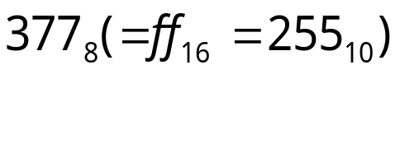
문자를 8진수(Octal) Escape로 나타낸다
형식: '\ddd'
  ddd는 0 ~ 377사이의 8진수
  까지만 허용
예
  '\12' = '\u000A' = '\n'
  '\102' : 'B' 를 8진수로 표시
  '\337' : 'β' 를 8진수로 표시

Slide 38

System.out.println("What\'s the escape code \nThis is a new line");
System.out.println("a\tb\tc\td");
System.out.println("abc\rdef\rghi\rjkl");
System.out.println("\\\\ reverse slash");
System.out.println("\101 8진수 101로 표시된 문자");

Slide 39

자바가 Unicode를 사용한다는 말의 의미
  자바 소스에서는 ASCII를 사용하지만 소스를 컴파일한 ByteCode에서는 유니코드를 사용한다
  모든 유니코드를 입력할 수 있는 키보드는 없다
  일반적인 자바 컴파일러는 소스 프로그램은 문자가 ASCII로 작성되어 있고 Unicode 문자는 Unicode Escape Code로 작성되어 있을 것으로 가정한다.
대부분의 자바 컴파일러는 소스에서 자국어의 직접 사용을 허용
  한국의 경우
    int 좋은값 = 7;
    System.out.println("나쁘지 않은 값 = " + 좋은값);

Slide 40

문자를 나타내는 4번째 방법
Unicode Escape의 형식
  \udddd (즉 \ + u + 4글자의 16진수)
예
  char tab = '\u0009';
  char small = '\u0031'; // \u0031은 문자 '1'을 의미
    16진수 31은 10진수 49에 해당
    small에는 10진수 49가 대입된다
    char small = '1'; 과 동일한 의미

Slide 41

Unicode Escape는 주석, 문자열, 식별자에도 사용할 수 있다
예
  int \ud55c\uae00 = 1009; // 변수명이 한글
  System.out.println(\ud55c\uae00); //변수의 값 인쇄
  String \u03B1\u03B2\u03B3 = "알파베타감마"; // 변수명이 αβγ
  String greeks= "\u03B1\u03B2\u03B3"; // 문자열 "αβγ"
  System.out.println("\ud55c\uae00"); // "한글"이라는 문자열 인쇄
  System.out.println("\uf967 한자 아니불");

Slide 42

int 변수에 대입하여 그 값을 확인한다
  int k = '홍';
  System.out.println("홍의 유니코드 = " + k);
  System.out.println("홍의 16진수 유니코드 = " + Integer.toHexString(k));
문제: \의 Unicode 또는 ASCII 값은 얼마인가?
  int r = '\\';
  System.out.println('\\ = ' + r + ", " + Integer.toHexString(r));

Slide 43

32767
  short, int, long
  char
  byte (X)
065535
  short, int, long
  char
  byte (X)
-3
  byte, short, int, long

Slide 44

논리 타입 리터럴이라고도 한다
논리값(참, 거짓)을 나타낸다
2가지의 값이 있다
  true/ false
  True (X), False (X)

Slide 45

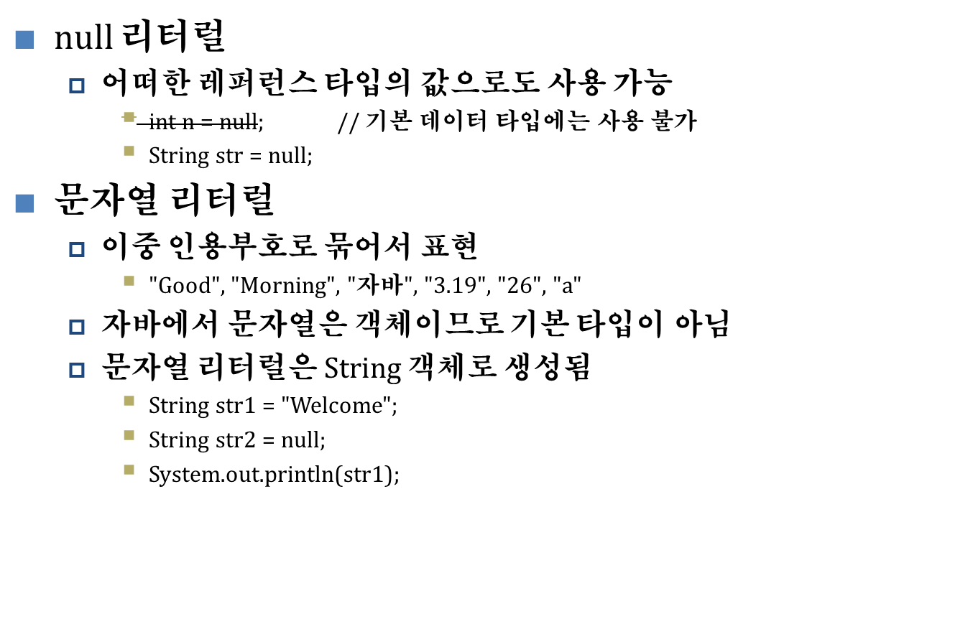

Slide 46

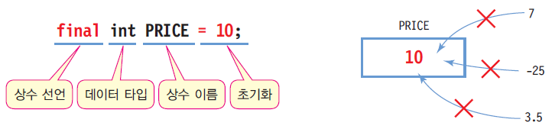
상수 선언
  final 키워드 사용
  값 변경 불가
  선언 시 초기값 지정
상수 선언 사례
  final double PI = 3.141592;
  final int LENGTH = 20;

Slide 47

원의 면적을 구하는 프로그램을 작성해보자.
  public class CircleArea {
  public static void main(String[] args) {
  final double PI = 3.14; // 원주율을 상수로 선언
  double radius = 10; // 원의 반지름
  double circleArea = 0; // 원의 면적
  circleArea = radius*radius*PI; // 원의 면적 계산
  // 원의 면적을 화면에 출력한다.
  System.out.print("원의 면적 = ");
  System.out.println(circleArea);
  }
  }
원의 면적 = 314.0

Slide 48

Promotion 또는 확대변환이라고 함
자동타입 변환이 발생하는 경우
  작은 데이터 타입의 데이터를 보다 큰 데이터 타입의 변수에 대입할 때
결과
  원본 데이터가 그대로 보존된다
  작은 그릇의 물을 큰 그릇에 옮겨 담는 것과 유사

Slide 49
자동 타입 변환 사례
  byte a = 2;
  int price;
  price = a;
다른 사례
  long var;
  int n = 32555;
  byte b = 25;
  var = n; // int 타입에서 long 타입으로 자동 변환. var 값은 32555
  var = b; // byte 타입에서 long 타입으로 자동 변환. var 값은 25

Slide 50
자바 데이터 타입의 크기 비교
  byte <= short/char <= int <= long <= float <= double
자바에서는 19종류의 자동 타입 변환이 이루어짐
  byte는 short, int, long, float, double에 대입 가능
  short는 int, long, float, double에 대입 가능
  char는 int, long, float, double에 대입 가능
  int는 long, float, double에 대입 가능
  long은 float, double에 대입 가능
  float는 double에 대입 가능
주의
  long은 float에 대입할 수 있지만 역은 성립하지 않음
  char은 short에 대입할 수 없음
  어떤 정수도 char에는 대입할 수 없음

Slide 51

큰 데이터타입의 데이터를 보다 작은 데이터타입의 변수에 대입할 때
  큰 그릇의 물을 작은 그릇에 옮겨 담는 것과 유사
  자바에서는 "Possible loss of precision"이라는 컴파일 에러 발생
예
  int from = 5;
  short to = from; // Compile Error

Slide 52

Casting이라고 한다. 프로그래머가 의도적으로 타입을 변환시켜야 한다
강제 타입 변환 방법
  byte a;
  int price = 5;
  a = (byte) price;

Slide 53

사례 1
  short var;
  int n = 855638017; // n의 16진수 값은 0x33000001
  var = (short) n;
    int 타입에서 short 타입으로 강제 변환
    var 값은 1
사례 2
  double d = 1.9;
  int n = (int)d; // n은 1 (수직선의 좌측값)
    실수타입을 정수타입으로 강제 변환 시 소수점 아래가 버려짐(데이터의 손실)
사례 3
  double d = -3.9;
  int n = (int)d; // n은 -3 (수직선의 우측값)

Slide 54

int num = 32898; // 32898 = 32768 +130
byte bNum =(byte) num;
System.out.println(bNum);
  -126
참고
  System.out.println(bNum & 0xff);
    130

Slide 55

자동 타입 변환과 강제 타입 변환의 이해를 위한 예제이다. 다음 소스의 실행 결과는 무엇인가?
  public class TypeConversion {
  public static void main(String[] args) {
  byte b = 127;
  int i = 100;
  System.out.println(b+i);
  System.out.println(10/4);
  System.out.println(10.0/4);
  System.out.println((char)0x12340041);
  System.out.println((byte)(b+i));
  System.out.println((int)2.9 + 1.8);
  System.out.println((int)(2.9 + 1.8));
  System.out.println((int)2.9 + (int)1.8);
  }
  }
227
2
2.5
A
-29
3.8
4
3

Slide 56

char 변수에 int 변수는 대입할 수 없다. 그러나 int 리터럴은 대입이 가능하다
  char c1 = 65;
  char c2 = 65535;
byte, short 등 작은 정수 타입의 변수에 char 타입 변수는 대입할 수 없으나 char 리터럴은 대입할 수 있다.
  short s1 = 'A';
  byte b1 = 'a';
char 타입은 계산에 사용될 수 있다
  char c3 = 'A';
  char c4 = 'B';
  system.out.println(c3+c4); // 131이 인쇄된다

Slide 57

① char c1 = 065535;
② char c2 = 'face';
③ char c3 = 0xbeef;
④ char c4 = \u0022;
⑤ char c5 = '\iface';
⑥ char c6 = '\uface';
  모범답) 1, 3, 6
  char 변수에는 char 리터럴은 물론이고 65535보다 작은 int 리터럴은 대입할 수 있다
  ①은 8진수로 표시된 int 리터럴이므로 char형 변수에 대입할 수 있다. ③은 16진수로 표시된 int 리터럴이므로 char 변수에 대입할 수 있다. ⑥은 유니코드 이스케이프로 표시된 문자. ②의 작은 따옴표 속에는 하나의 문자만 들어갈 수 있다. ④는 작은 따옴표로 묶어야 char 리터럴이 된다.

Slide 58

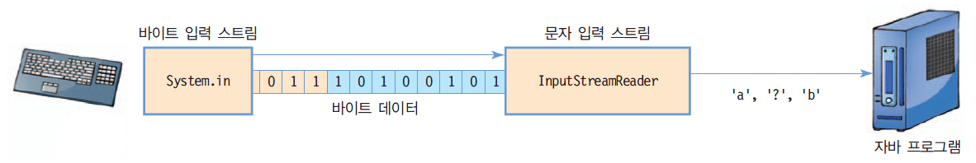
System.in
  자바의 표준 입력 스트림
  java.io 패키지의 InputStream 클래스
    System.in은 바이트 스트림으로서 키값을 바이트로 리턴
    문자로 변환하려면 InputStreamReader 클래스를 이용
  입력 동안 문제가 발생하면 IOException 발생
    try-catch를 이용한 예외 처리 필요(3장 참조)

Slide 59

다음 소스의 실행 결과는 무엇인가?
  System.in을 InputStreamReader에 연결하여 사용자로부터 키 입력
  입력 받은 문자를 화면에 출력하고, ctrl-z 키를 누르면 읽기 종료
  import java.io.*;
  public class InputExample {
  public static void main (String args[]) {
  InputStreamReader rd = new InputStreamReader(System.in);
  try {
  while (true) {
  int a = rd.read();
  if (a == -1) // ctrl-z가 입력되면 read()는 -1을 리턴
  break;
  System.out.println((char)a); // 입력된 문자 출력
  }
  }
  catch (IOException e) {
  System.out.println("입력 에러 발생");
  }
  }
  }

Slide 60
<Enter> 키 입력
자바 실습
자
바
실
습
ctrl-z 키 입력

Slide 61

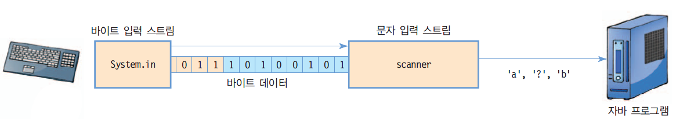
Scanner 클래스
  java.util.Scanner 클래스
  Scanner 객체 생성
    Scanner a = new Scanner(System.in);
  import문이 필요함
    소스 맨 앞줄에 import java.util.Scanner;
    이클립스에서 자동으로 필요한 import문 삽입 → Ctrl + Shift + M
  Scanner에서 키 입력 받기
    Scanner는 입력되는 키 값을 공백으로 구분되는 아이템 단위로 읽음
    공백 문자 :'\t', '\f', '\r', ' ', ' \n'

Slide 62

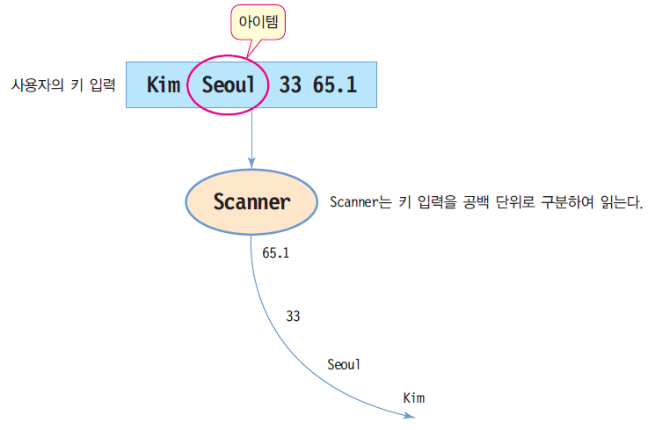
Scanner scanner = new Scanner(System.in);
String name = scanner.next(); // "Kim"
String addr = scanner.next(); // "Seoul"
int age = scanner.nextInt(); // 23
double weight = scanner.nextDouble(); // 65.1

Slide 63

생성자/메소드 | 설명
String next() | 다음 아이템을 찾아 문자열로 반환
boolean nextBoolean() | 다음 아이템을 찾아 boolean으로 변환하여 반환
byte nextByte() | 다음 아이템을 찾아 byte로 변환하여 반환
double nextDouble() | 다음 아이템을 찾아 double로 변환하여 반환
float nextFloat() | 다음 아이템을 찾아 float로 변환하여 반환
int nextInt() | 다음 아이템을 찾아 int로 변환하여 반환
long nextLong() | 다음 아이템을 찾아 long으로 변환하여 반환
short nextShort() | 다음 아이템을 찾아 short로 변환하여 반환
String nextLine() | 한 라인 전체('\n' 포함)를 문자열 타입으로 반환

Slide 64

Scanner를 이용하여 나이, 체중, 신장 데이터를 키보드에서 입력 받아
다시 출력하는 프로그램을 작성해보자.
import java.util.Scanner;
public class ScannerExam {
public static void main (String args[]) {
Scanner a = new Scanner(System.in);
System.out.println("나이, 체중, 신장을 빈칸으로 분리하여 순서대로 입력하세요");
System.out.println("당신의 나이는 " + a.nextInt() + "살입니다.");
System.out.println("당신의 체중은 " + a.nextDouble() +"kg입니다.");
System.out.println("당신의 신장은 " + a.nextDouble()+ "cm입니다.");
}
}
나이, 체중, 신장을 빈칸으로 분리하여 순서대로 입력하세요
35 75 175
당신의 나이는 35살입니다.
당신의 체중은 75.0kg입니다.
당신의 신장은 175.0cm입니다.

